Slide 1
ГОСУДАРСТВО ХАММУРАПИ
ВСЕМИРНАЯ ИСТОРИЯ
V класс

Slide 2
Закончите предложения:
Название города Вавилон переводиться как _________________

Slide 3
Закончите предложения:
Название города Вавилон переводиться как «ВРАТА БОГА»

Slide 4
Закончите предложения:
Жителей Вавилона называют _______________

Slide 5
Закончите предложения:
Жителей Вавилона называют ВАВИЛОНЯНАМИ

Slide 6
до н.э.
РХ
н.э.
Сколько лет правил Хаммурапи?
В каком веке правил царь Хаммураппи?
Сколько лет назад начал править царь Хаммураппи?

Slide 7
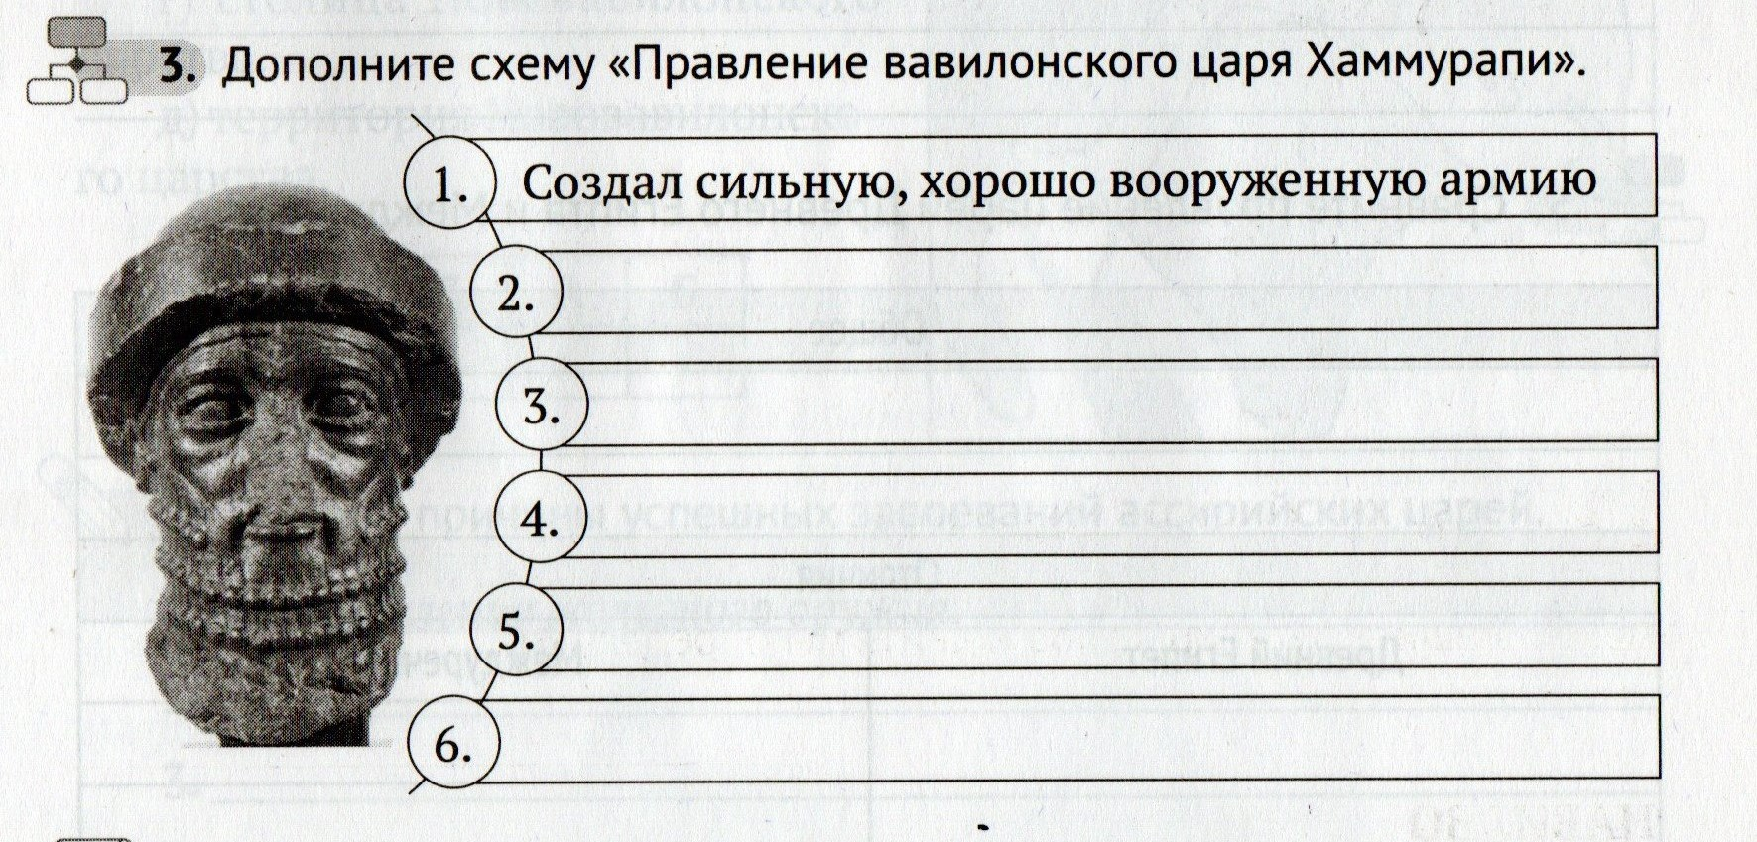
Дополните схему:

Slide 8
Домашнее задание
§17, вопросы с.73

